Slide 1
A tehetséggondozás kihívásai
Készítette: Thuróczy Erzsébet
Gödöllői Török Ignác Gimnázium
2019.

Slide 2
Vázlat
A diákok
A „tananyag”
A tanárok

Slide 3
Felmérés
A diákok részére:
1. Jár-e szakkörre? Ha igen, miért, milyen aktivitással?
2. Mit csináljunk ezeken a foglalkozásokon?
3. Mi a véleménye a tanulmányi versenyekről, a feladatokról?
Tanárok részére:
1. Foglalkozik-e tehetséggondozással? Miért csinálja?
2. Mit csináljunk ezeken a foglalkozásokon?
3. Mit gondol a tanulmányi versenyekről?
4. Milyen lehetőségek vannak a tehetséggondozásra?

Slide 4
Eredmények diákok 1.
9-10. évf.
inaktív
fő

Slide 5
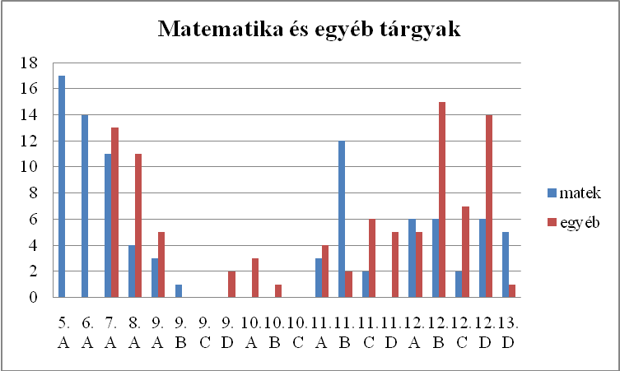
Szakkörre járás

Slide 6
Matematika szakkörök
Érdekesség
vezet
Érettségikor
növekszik
Versenyzés
csökken

Slide 7
Diákok aktivitása

Slide 8
A diákok helyzete
Túlterhelt diákok
9-10 mélypont?
Mikor kezdjük?
Egy diák több tantárgy
Társak?

Slide 9
A „tananyag” diák szemmel
Komplex feladatok
a tananyagban
fő
Egyetemi tananyag
Nem korrepetálás!

Slide 10
A „tananyag” tanár szemmel
A tanár és diák vélemények eltérnek a versenyfeladat és későbbi tananyag megítélésnek tekintetében.

Slide 11
A versenyek

Slide 12
A versenyek tanár szemmel

Slide 13
Melyik versenyre?

Slide 14
Mit is csináljunk?
Komplex tudást igénylő feladatok
Érettségire felkészítő feladatok
Versenyfeladatok
Későbbi (pl. egyetemi) tananyag

Slide 15
Tanárok motivációja
A tanárok és a diákok által a közösen végzett szellemi tevékenység igénye jelenik meg.

Slide 16
Lehetőségek az iskolában
fő
A diákok és tanárok rendszeresen, hetente akár több órát is foglalkoznak tehetséggondozással.

Slide 17
Jó tanácsok a tehetséggondozáshoz
A diáknak életkorának és tudásának megfelelő problémát adjunk!
A diák ötleteire figyelni kell!
A siker nem jön azonnal, de akkor is ki kell tartani!
Érdemes a tanároknak együttműködni!
A tehetséggondozásra fordított idő „gazdaságosan” nem számolható el, de így is megéri!

Slide 18
Összegzés
Sajnos egyre kevesebb az elmélyült, kitartó tanulmányi tevékenységet végző diák.
A nyolc évfolyamos képzés nagy mértékben segíti a tehetséggondozást.
A versenyek iránti érdeklődés folyamatosan csökken.
A tehetséggondozó tanárok sok energiát fektetnek ebbe a munkába.
Az iskolai tehetséggondozás lehetőségei a tanárok túlterheltsége miatt csökkenek.
A tehetséggondozó tevékenység diáknak és tanárnak egyaránt fontos, érdemes a pályakezdő tanárokat bevezetni ebbe a munkába.

Slide 19
Diákvélemény
Mit jelent számomra a matek?
Egy filozófiai irányzat, mely szerint, ha egy kérdésre választ akarsz adni, akkor minden eshetőséget meg kell vizsgálni, minden lehetőséget le kell fedni.
Egy nyelv, amiben törekszel a legegyértelműbb meghatározásra, definiálásra.
Egy rejtvény, ahol nem a rabszolgamunka a lényeg, hanem az út megtalálása.
Egy művészet, ahol igenis vannak egyéni megoldási lehetőségek.
Egy apropó, hogy találkozzunk olyan emberekkel, akikkel hasonló módon gondolkozunk, és akiket szeretünk.

Slide 20
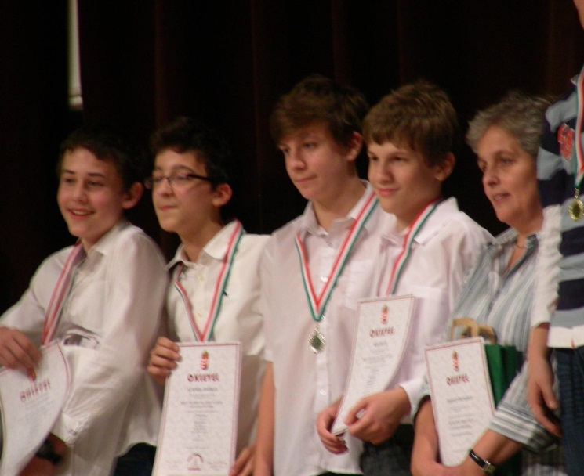
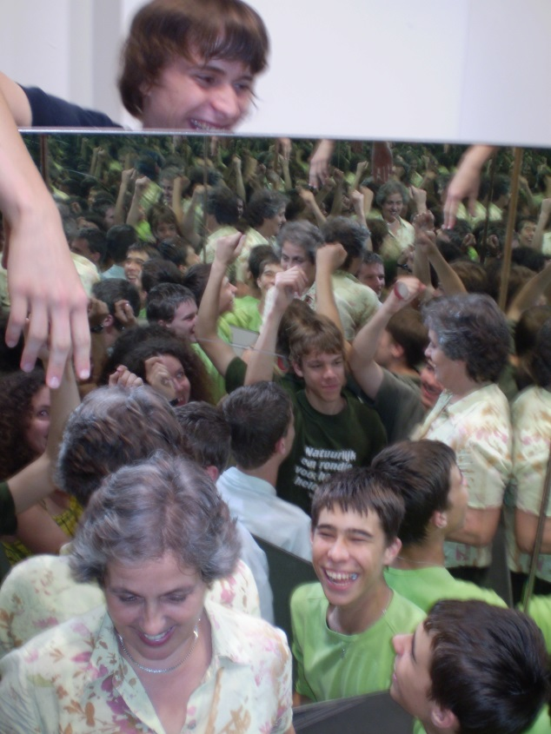
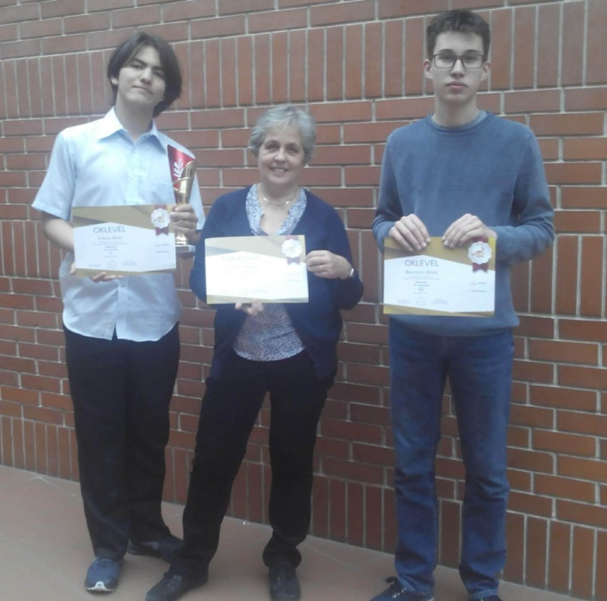
Köszönöm a figyelmet!

